Slide 1
সবার প্রতি রইল আন্তিরক শুভেচ্ছা

Slide 2
শিক্ষক পরিচিতি
মোঃ সোলায়মান আলী
সহকারী শিক্ষক (গণিত)
রায়গঞ্জ পাইলট উচচ বিদ্যালয়
রায়গঞ্জ,সিরাজগঞ্জ
পাঠ পরিচিতি
৮ম শ্রেনী
বিষয়: বিজ্ঞান
সময়:৫০মি,
অধ্যায়:নিউরন

Slide 3
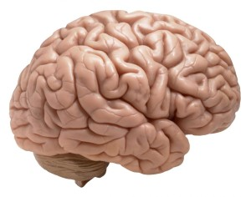
বলত এই ছবিটা কিসের?

Slide 4
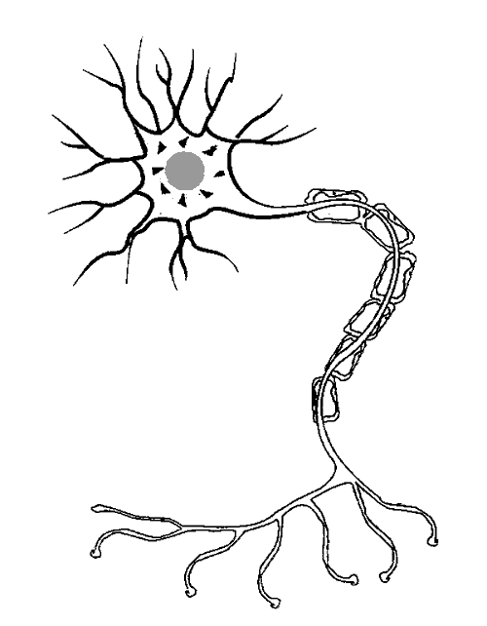
স্নায়ুকোষ বা নিউরন

Slide 5
*স্নায়ুতন্ত্রের গঠন ও কার্যকরী একককে স্নায়ুতন্ত্র বা নিউরন বলে। *নিউরন ২টি অংশ নিয়ে গঠিত।যথাঃ ১.কোষদেহ ও ২.প্রলম্বিত অংশ- ক)অ্যাক্সন ও খ)ডেনড্রন

Slide 6
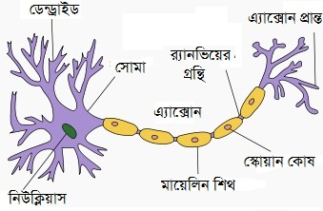

Slide 7
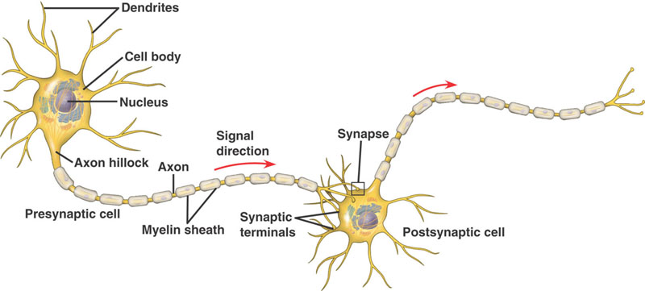

Slide 8
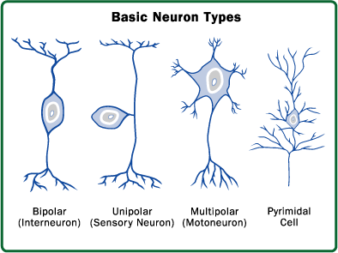

Slide 9
মূল্যায়ন
নিউরনের প্রধান অংশ কি?
একটি নিউরনে কয়টি অ্যাক্সন থাকে?
২টি স্নায়ুকোষের মিলন স্থলকে কি বলে?
কিসের মাধ্যমে স্নায়ুতারনা এক স্নায়ুকোষ হতে অন্য স্নায়ুকোষে প্রবাহিত হয়?

Slide 10
একক কাজ
*একটি নিউরনের চিহ্নিত চিত্র অঙ্কন কর।

Slide 11
বাড়ির কাজ
*চিত্র সহ একটি নিউরনের গঠন ও কাজ বর্ননা কর।

Slide 12
ধন্যবাদ

